Slide 1

第四篇 厂商理论
厂商与生产函数
生产理论
成本理论

Slide 2
一、厂商与生产函数
1. 厂商目标
厂商的组织形式:
  个人企业
  合伙制企业
  公司制企业
厂商的目标：
  多样化
  利润最大化
厂商的本质：作为生产的一种组织形式，在一定程度上是为降低交易成本而对市场的一种替代。

Slide 3
2. 生产函数
表示产量与各生产要素投入之间的关系。
Q = f（L、K、N、T…）--- 生产函数
假定自然资源(N)、技术（T）等投入是固定的，生产函数可以简化为：
Q = f（L、K）

Slide 4
3. 短期和长期的概念
短期（Short Run）：考察期内至少有一种生产要素的投入量是固定不变的；
长期（Long Run）：考察期内所有生产要素的投入量都可以变动。
短期和长期的判断标准是有无要素的投入量发生变化，而非时间的长短。
短期生产函数：Q = f（L）
长期生产函数：Q = f（L、K）

Slide 5
二、短期生产分析
1.几个概念
总产量TP（total product） ：投入一定量生产要素所生产出来的全部产量。Q = f（L、K）
短期K不变：Q = f（L）
平均产量AP（average product ） ：平均每单位要素所生产出来的产量。 （如劳动力L）
AP = Q/L
边际产量MP（marginal product） ：增加一单位要素所增加的产量。（如劳动力L）
MP = ⬇Q/ ⬇L＝dQ/dL

Slide 6
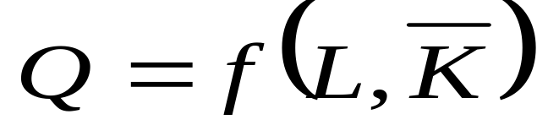
2.举例：连续投入劳动量L
L TP MP AP
0 0
1 6
2 13.5
3 21
4 28
5 34
6 38
7 38
8 37
L TP MP AP
0 0 0 0
1 6 6 6
2 13.5 7.5 6.75
3 21 7.5 7
4 28 7 7
5 34 6 6.8
6 38 4 6.3
7 38 0 5.4
8 37 -1 4.6
都是先递增后递减

Slide 7
3. 边际收益递减规律
短期生产的基本规律
技术和其他要素不变，连续增加一种要素，
小于某一数值时，边际产量递增；
继续增加超过某一值时，边际产量会递减。
边际收益递减规律原因：
可变要素与不变要素，在数量上，存在一个最佳配合比例。
最佳技术系数

Slide 8
4.边际收益递减规律的三个阶段
一种要素增加引起的MP和TP变动三阶段：
第一阶段（OA）：MP递增，TP加速增加
G
Q
B
TP
Ⅰ
Ⅱ
Ⅲ
第二阶段（AG）：MP递减，TP减速增加
A
E
F
第三阶段：MP为负，TP开始减少
AP
L
O
L₁
L₂
L₃
MP

Slide 9
MP和 AP 、 TP关系
G
Q
MP与TP之间关系:
MP>0, TP↑
MP=0, TP最大
MP<0, TP↓
B
TP
A
E
F
AP
L
O
L₁
L₂
L₃
MP
MP与AP之间关系:
当MP>AP, AP↑
当MP<AP, AP↓
MP=AP, AP最高，MP与AP相交于AP最高点

Slide 10
练习：下列说法错误的是：
A. MP、 TP、 AP均呈先增后减的趋势
B. MP<0时， TP会下降
C. MP＝0时， TP最大
D. 只要MP减少，TP也一定是减少
E. MP曲线一定在AP曲线的最高点与之相交
F. MP>AP ，AP上升； MP<AP ， AP下降

Slide 11
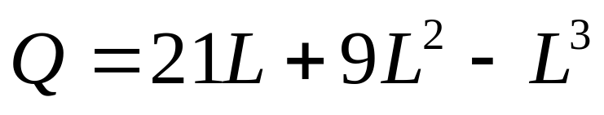
练习：
已知某厂商的短期生产函数为:
（1）写出劳动的平均产量函数和边际产量函数；
（2）分别计算总产量、平均产量和边际产量的最大值；
（3）证明当平均产量达到极大时，劳动的平均产量和边际产量相等。

Slide 12
三、长期生产分析
长期中，所有的要素都是可变的。
通常以两种可变要素的生产函数来研究长期生产问题。
Q = f（L、K）
两种可变投入下，如何使要素投入量达到最优组合，以使生产一定产量下的成本最小，或使用一定成本时的产量最大？

Slide 13
四、不同的成本概念
1. 生产成本：
厂商生产一定产量所支付的费用。
生产成本＝经济成本＝隐性成本+显性成本
显性成本（Explicit Cost）：会计成本，厂商购买或租用所需要生产要素的实际支出。
隐性成本（ Implicit Cost）：厂商自有的且被用于生产的要素应支付的费用。没有实际支付。
思考：比较机会成本与经济成本

Slide 14
2. 会计利润和经济利润
经济利润＝总收益－总成本
总（/机会/经济）成本＝显性成本＋隐性成本
会计利润＝总收益－会计成本（/显性成本）
经济利润＝总收益－经济成本＝会计利润－隐性成本
正常利润：厂商对自己提供的企业家才能和资金等自有要素的平均收益率，等于隐性成本。
经济利润＝会计利润－正常利润
经济利润为零，正常经营；经济利润大于零，获得超额利润

Slide 15
3. 固定成本和可变成本
根据要素是否全部可变，将厂商经营分为长期与短期
部分投入可调整－可变成本variable cost VC：随产量变动而变动。如原材料、燃料支出和工人工资等
短期
部分投入不可调整－固定成本fixed cost FC：不随产量变动而变动。如厂房和设备折旧，及管理人员年薪等
长期：一切要素都可以调整，没有固定与可变之分

Slide 16
1.短期总成本 STC（shortrun total cost）
五、短期成本分析
TC和TVC的形状完全相同
C
STC
TVC
STC = TFC + TVC
F C
TFC
Q
STC 曲线：陡-平-陡

Slide 17
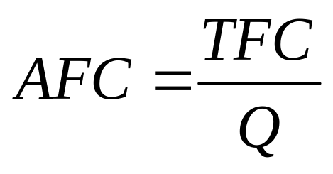
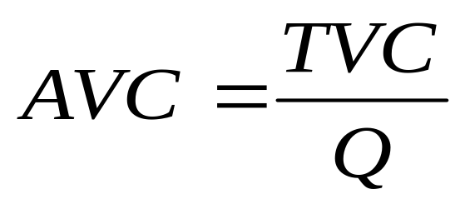
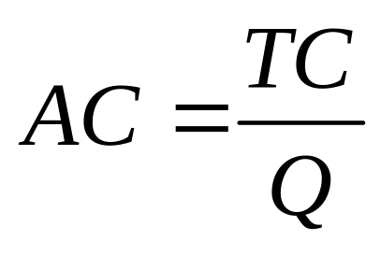
2.短期平均成本 SAC（average cost ）
C
AC
AVC
AFC
Q
＝AFC＋AVC

Slide 18
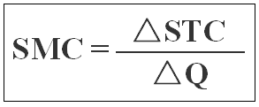
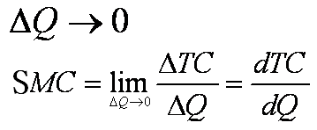

3.短期边际成本 SMC （Marginal cost）
FC始终不变，因此SMC的变动与FC无关，SMC实际上等于增加单位产量所增加的可变成本。

Slide 19
短期边际成本曲线
特征：先下降而后上升的“U”形曲线
C
SMC
原因：边际收益递减规律
思考：各成本曲线与各生产曲线的关系？函数呢？
Q

Slide 20
练习：完成下表中空缺的地方
Q
FC
VC
TC
AFC
AVC
ATC
MC
0
100
—
—
—
1
70
50
2
3
260
4
210
5
56
76
6
80
7
620
200
8
Notes:
This slide is not intended to be part of the presentation, but you or your students might be interested in seeing the numbers behind the graphs.

Slide 21
练习：完成下表中空缺的地方
Q
FC
VC
TC
AFC
AVC
ATC
MC
0
100
0
100
—
—
—
70
1
100
70
170
100
70
170
50
2
100
120
220
50
60
110
40
3
100
160
260
33.33
53.33
86.67
50
4
100
210
310
25
52.50
77.50
70
5
100
280
380
20
56.00
76
100
6
100
380
480
16.67
63.33
80
140
7
100
520
620
14.29
74.29
88.57
200
8
100
720
820
12.50
90
102.50
Notes:
This slide is not intended to be part of the presentation, but you or your students might be interested in seeing the numbers behind the graphs.

Slide 22
练习中典型的成本曲线
0
200
175
150
ATC
125
AVC
成本
100
AFC
MC
75
50
25
0
0
1
2
3
4
5
6
7
数量

Slide 23
STC
4.综合分析
C
B
TVC
A
请注意STC的两个特殊点A、B。
SAC最低点对应B点。
SMC最低点对应A点。
TFC
Q
SMC
C
SAC
AVC
Q ₁
Q ₂
Q ₃
Q

Slide 24
SMC与SAC、AVC关系
SMC与SAC、AVC相交于SAC和AVC的最低点。
SMC
C
SAC
SMC<AVC ,AVC↓
SMC>AVC, AVC↑
SMC=AVC,AVC最小
AVC
N
SMC<SAC,SAC↓
SMC>SAC, SAC↑
SMC=SAC,SAC最小
M
Q
练习

Slide 25
练习：
已知某企业短期总成本STC＝0.04Q³-0.8Q²+10Q+5，求最小的平均可变成本值及相应的边际成本值。
【解答】（1）VC＝0.04Q³-0.8Q²+10Q，FC＝5。
（2）AVC＝VC/Q＝0.04Q2-0.8Q+10，
AVC’＝0.08Q-0.8＝0。Q＝10。
代入AVC＝0.04Q2-0.8Q+10＝6。
（3）MC=STC’＝0.12Q²-1.6Q+10， Q＝10
MC=＝6。

Slide 26
LTC是STC的包络线
六、长期成本分析
长期可选择最优规模，以最低总成本生产。
LTC
C
STC₃
b点是LTC曲线与STC₂曲线的切点，代表着生产Q₂产量的最优规模和最低成本。
d
STC₂
STC₁
c
e
b
a
同理，可以找出无数个类似的b点，如 a点等，连接即可得到LTC。
Q
O
Q₁
Q₂
Q₃

Slide 27
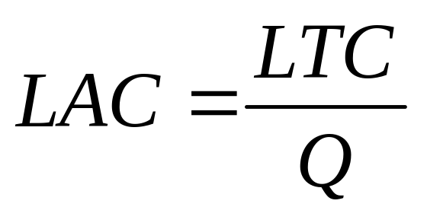
2.长期平均成本曲线 LAC
LAC是LTC曲线上点与原点连线的斜率。
可从LTC曲线推导出LAC曲线。
C
LAC
LAC的变动规律是：
呈Ｕ型变化，先减而增
Q

Slide 28
LAC是SAC的包络线
在每一产量水平，都有一个LAC与SAC的切点，切点对应的平均成本就是生产相应产量水平的最低平均成本。
C
SAC
LAC
Q
LAC不是SAC最低点的连接：
LAC递减，规模经济，与SAC最低点左端相切；
LAC递增，规模不经济，与SAC最低点右端相切；
只有在LAC最低点，LAC才与SAC最低点相切。

Slide 29

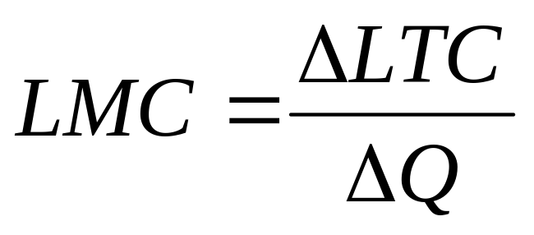
3.长期边际成本 LMC
LMC：长期中每增加一单位产品所增加的成本。
LMC是LTC曲线上相应点切线的斜率；
LTC先减速上升后加速上升，LMC先递减后递增

Slide 30
LAC与LMC关系
C
LMC<LAC，LAC↓
LMC>LAC，LAC↑
LMC=LAC，在LAC最低点。
LMC
LAC
O
Q₁
Q

Slide 31
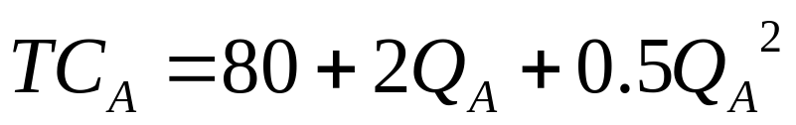
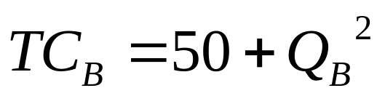
练习：
公司正考虑建立一个工厂。先有方案A和方案B，
两个方案的短期生产函数分别为：
（1）如果市场需求量仅为8个单位的产品，厂商应该选择哪个方案？
（2）如果选择方案A，市场需求量至少为多少？
（3）如公司已按照两套方案分别建设了两个工厂，如市场需求量足够大，公司是否该同时使用这两个工厂？如计划生产22个单位的产品，公司如何在两个工厂间分配产量使得总成本最低？

